Slide 2
JAVA课程 --第三阶段 项目 -- 之 亚马逊网站项目说明
制作：daniel

Slide 3
项目目标
做完本项目后，你能够：
掌握filter与listener
熟练熟练掌握servlet处理表单
熟练掌握cookie与session
熟练掌握jsp的el表达式
熟练掌握jsp的jstl
熟练掌握Jquery Ajax

Slide 4
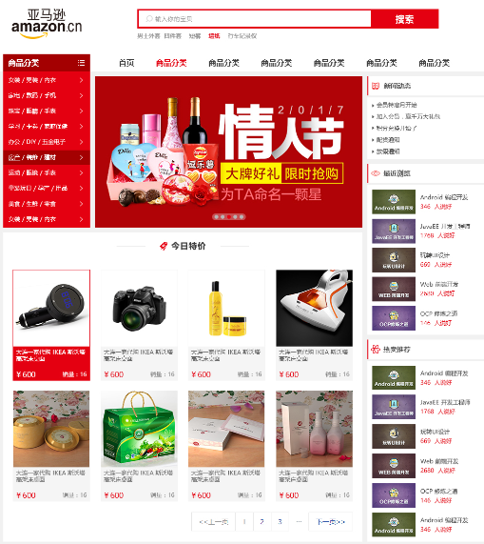
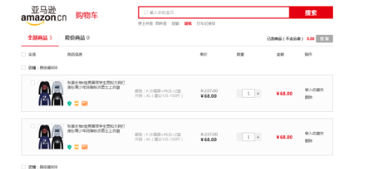
项目概述
分页展示所有商品
购物车的操作
订单的操作
用户浏览商品的记录
…

Slide 5
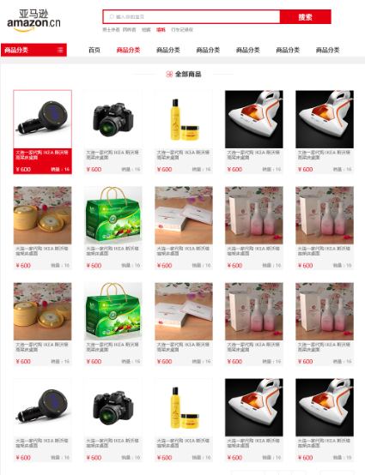
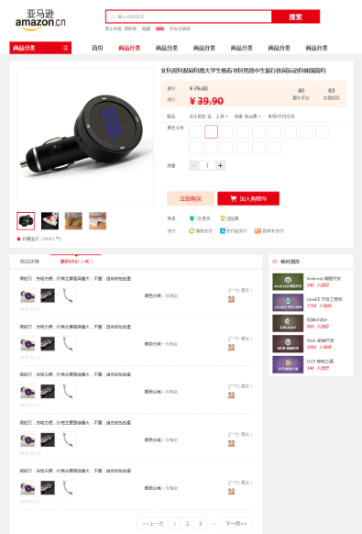



项目用到的技能点 ---前端部分
前端部分
Html
CSS
Jquery
JS

Slide 6





项目用到的技能点 --- 服务器端
Servlet
Jsp
Tomcat7服务器
服务端加密
过滤器与拦截器

Slide 7
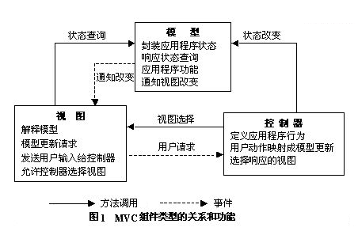
MVC模式

Slide 8

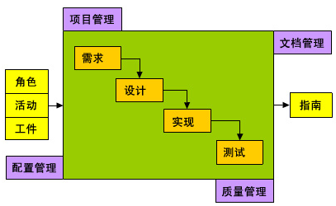
项目总结与收获
根据需求，建立编程思路。
根据思路，建立项目代码。
根据代码，建立功能模块。
根据构建，完成项目部署。
建立测试用例，测试项目功能。
交付上线，变更维护。
完成项目生命周期。

Slide 9
Thank You !

